Slide 1
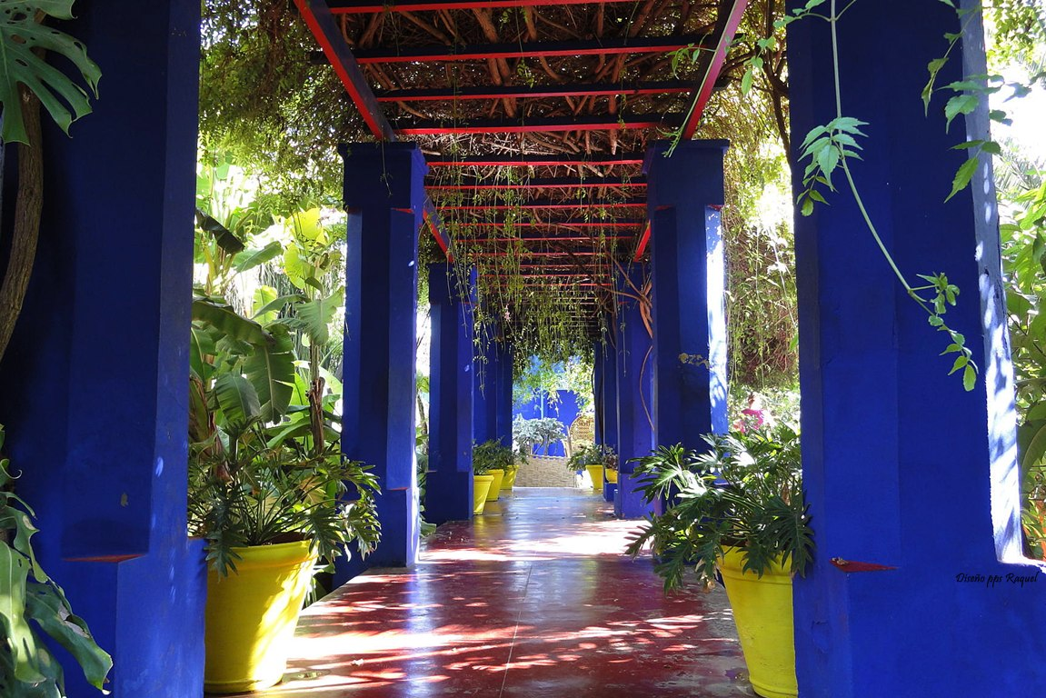

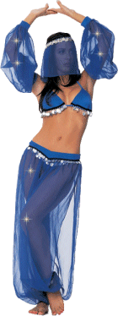


Esta es una creación de Raquel

Slide 2

Esta casa plena de color con su pequeño y extravagante jardín fue concebida por un enamorado de Marruecos:el artista francés JACQUES MAJORELLE
Nacido en Nancy, Francia, en 1886, Jacques era hijo del famoso ebanista Louis Majorelle. El pequeño Jacques acompañaba siempre a su padre al taller y estuvo desde siempre influenciado por la corriente de la célebre Escuela de Nancy. Siendo joven se inscribió en la Escuela de Bellas Artes de Nancy para aprender arquitectura y decoración, actividad que abandonó para ir a París y dedicarse a la pintura.
Amante del descubrimiento de nuevas culturas, luego de uno de sus viajes comenzó su pasión por Africa, sus costumbres y colores.
En 1917 decidió instalarse definitivamente en Marrakech mientras realizaba exposiciones de sus pinturas sobre Africa, absolutamente subyugado por la luz, los colores, los lugares... Quería testimoniar con sus pinturas la autenticidad de los habitantes de la ciudad, su vida cotidiana, los mercados, los zocos, describir esa actividad incesante que lo encantaba. A partir de 1921 comenzó sus excursiones al Atlas, siendo sus incontables pinturas de las kasbahs las más reputadas.
Paulatinamente se convirtió en uno de los personajes más destacados de la ciudad, mientras que en Paris lo llamaban el "pintor de Marrakech".

Slide 3
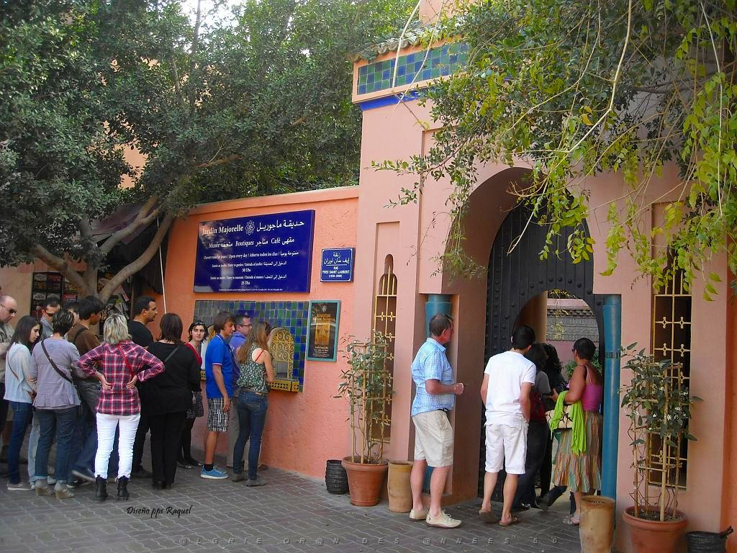

Slide 4
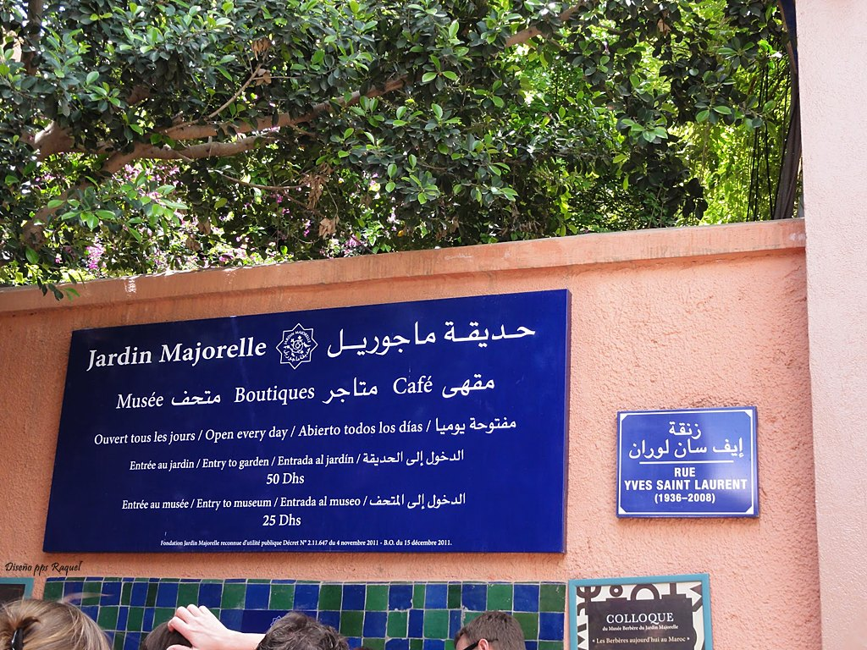

Slide 5
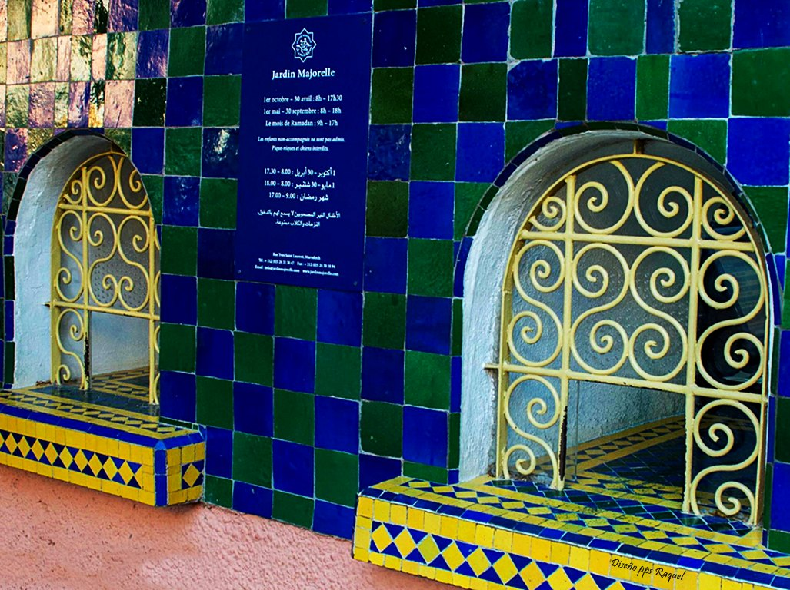

Slide 6
Sintiendo cada vez más a la ciudad como su lugar, en 1923 decidió construir una casa imponente en estilo morisco, la villa, diseñando él mismo los motivos de los zelliges, esos azulejos típicamente marroquíes que cubren las paredes, y utilizando pinturas en colores vivos: verde, rojo y un azul que luego sería conocido como azul majorelle. Los mismos colores fueron utilizados en el interior, cuya decoración hace evidente referencia al arte tradicional marroquí. Delante de la villa se extendía un gran estanque.
Alrededor de la casa, el artista concibió un jardín como un inmenso oasis de verdor, pleno de especies exóticas que crecían en las cuatro hectáreas zurcadas por senderos y salpicadas por once fuentes extravagantes. El jardín se enriqueció con especies provenientes de los cinco continentes: 1800 variedades de cactus, flores tropicales, bananeros, bambúes, plantas acuáticas, hongos gigantes y 400 variedades de palmeras.
En 1931, opuesto a la villa morisca, Jacques confió al arquitecto Paul Sinoir la construcción de un taller de estilo moderno donde retirarse para trabajar. Decidido a crear un arte decorativo nuevo inspirándose en la tradición, realizado a partir de productos regionales y con mano de obra local, su taller prosperó rápidamente produciendo marroquinería fina, objetos artísticos de cuero, muebles de madera pintada...

Slide 7
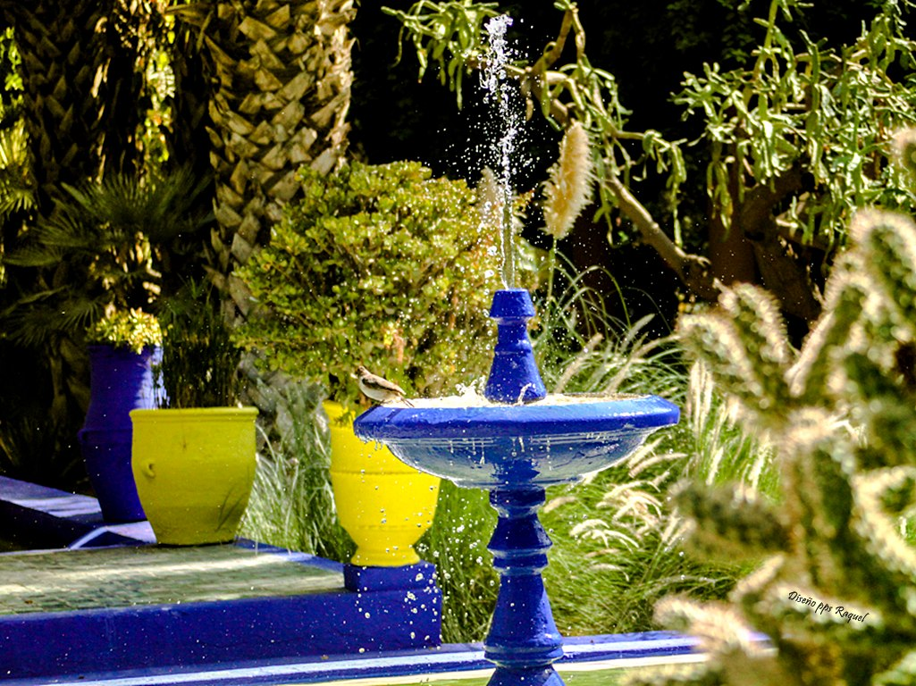

Slide 8
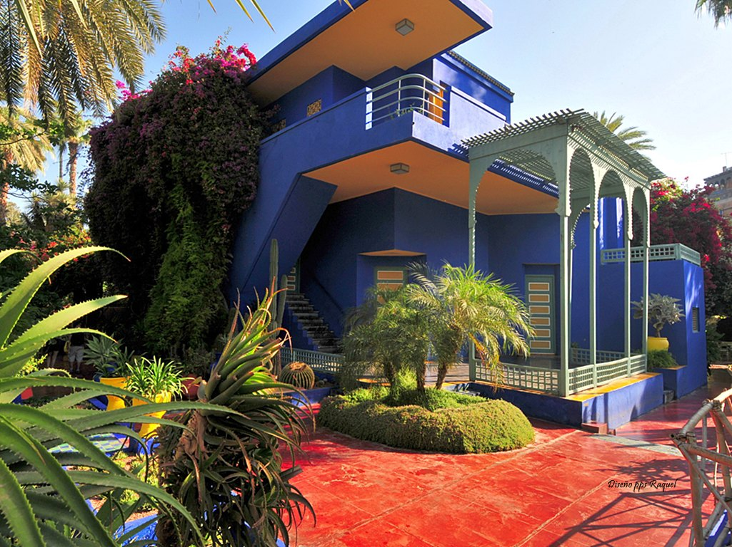

Slide 9
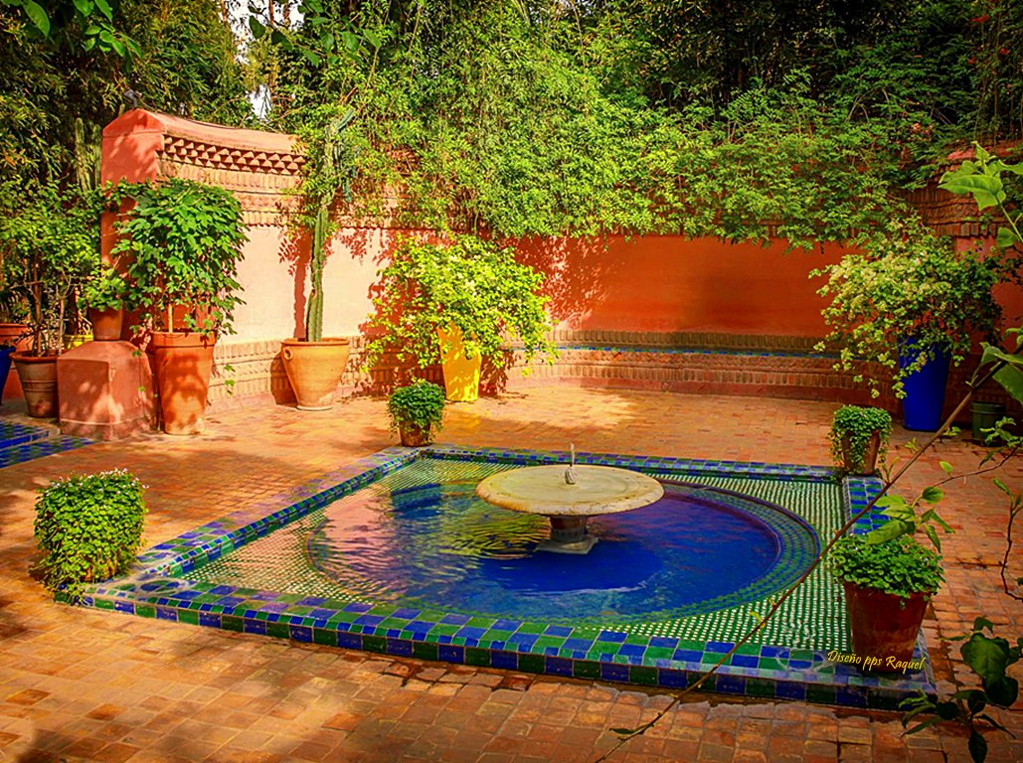

Slide 10
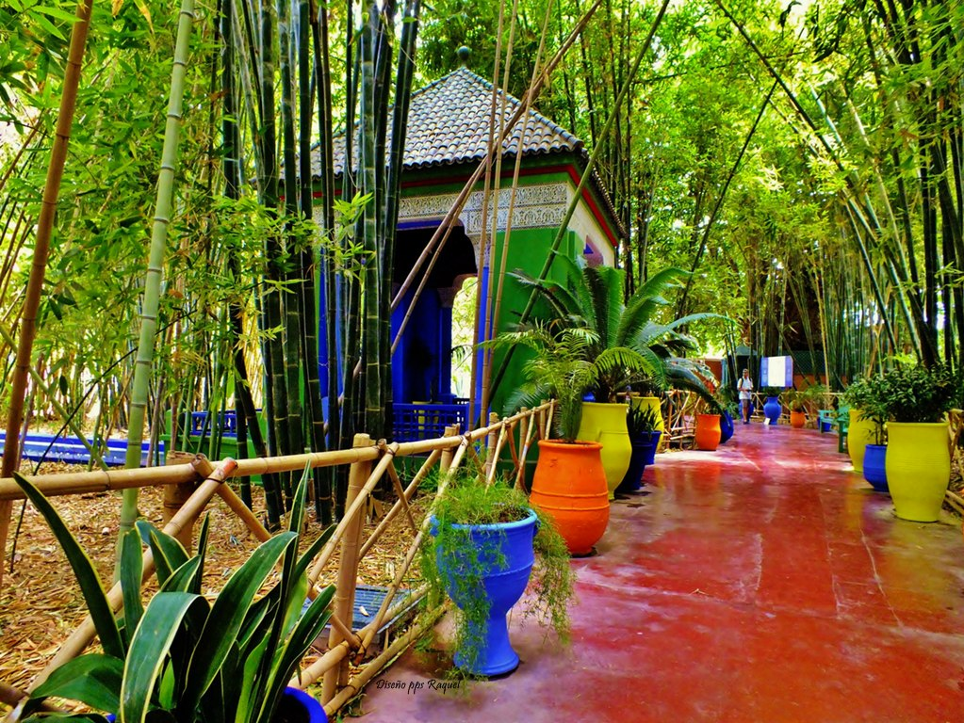

Slide 11
Allí produjo también los articulos que decoraban su propia casa y que presentó en la Exposición de Artes Decorativas en 1925, así como los creados para decorar el famoso Hotel la Mamounia de Marrakech, donde pintó también los cielorrasos del comedor.
En 1955, la villa familiar, rodeada de una hectárea de su parque, fue separada del resto de la propiedad y el jardín exótico de tres hectáreas que rodeaba el taller fue abierto al público. Con el tiempo, ese vasto espacio fue fraccionado y algunas partes fueron vendidas.
Jacques Majorelle falleció en Paris en 1962, adonde fue repatriado luego de una fractura de fémur. El jardín siguió abierto al público y sufrió un gran deterioro.
Dos admiradores de la obra de Majorelle, el diseñador de modas Yves Saint Laurent y Pierre Bergé, decidieron comprar la villa y los jardines en 1980, salvándolos así de las especulaciones inmobiliarias que atacan constantemente el patrimonio de los jardines de Marrakech. Ambos se ocuparon de su restauración y decideron mantener abierto al público el acceso a una parte de los jardines, mientras que en el antiguo taller fue organizado un pequeño museo de arte islámico, donde exponen objetos de sus colecciones personales: cerámicas, vasijas, armas y joyas, así como textiles, alfombras, objetos de madera tallada y otros tesoros provenientes del Maghreb, Asia y Africa. Un espacio fue reservado también a las obras del creador del maravilloso espacio, Jacques Majorelle.

Slide 12
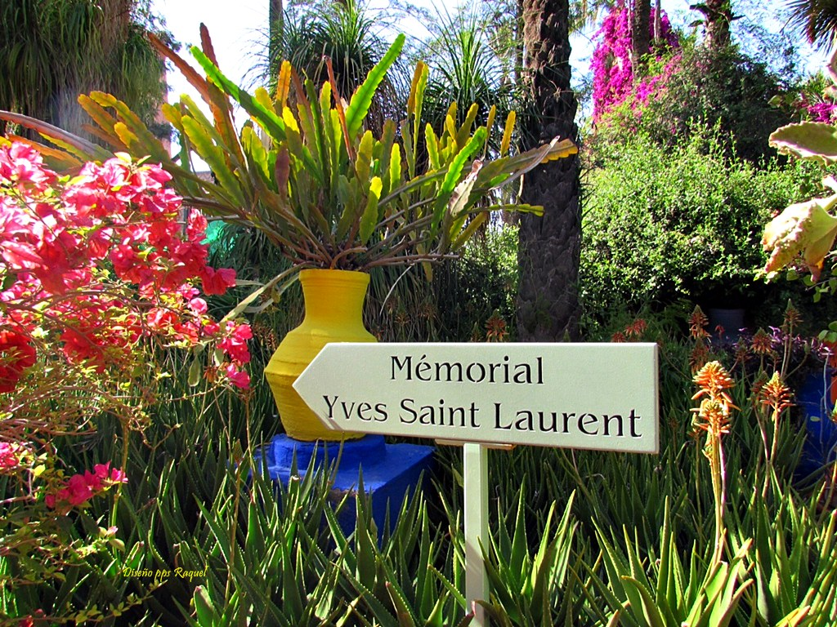

Slide 13
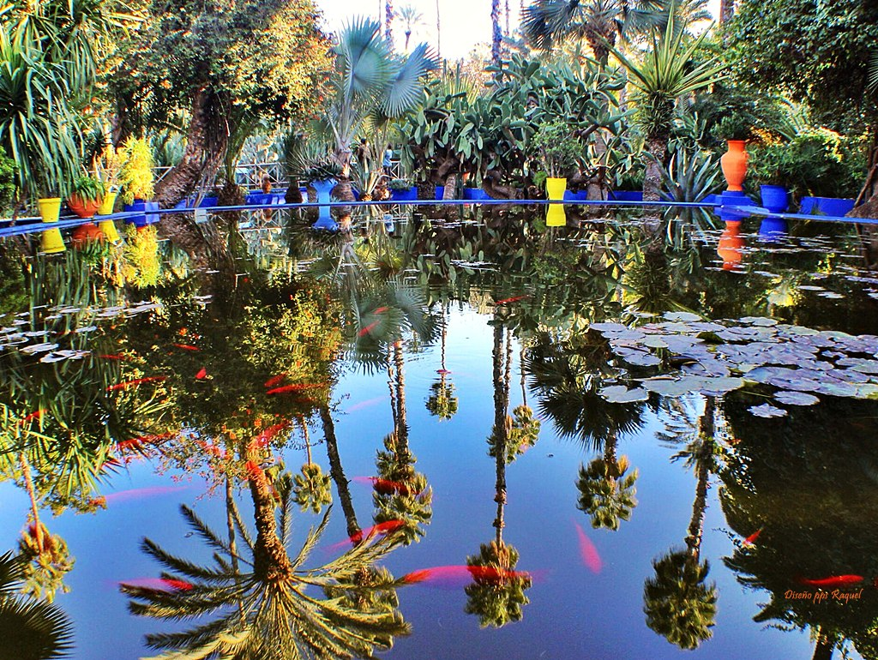

Slide 14
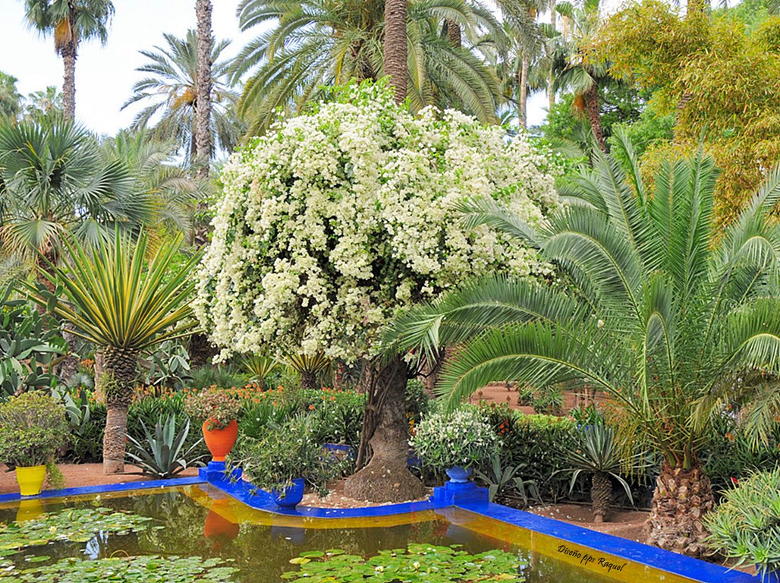

Slide 15
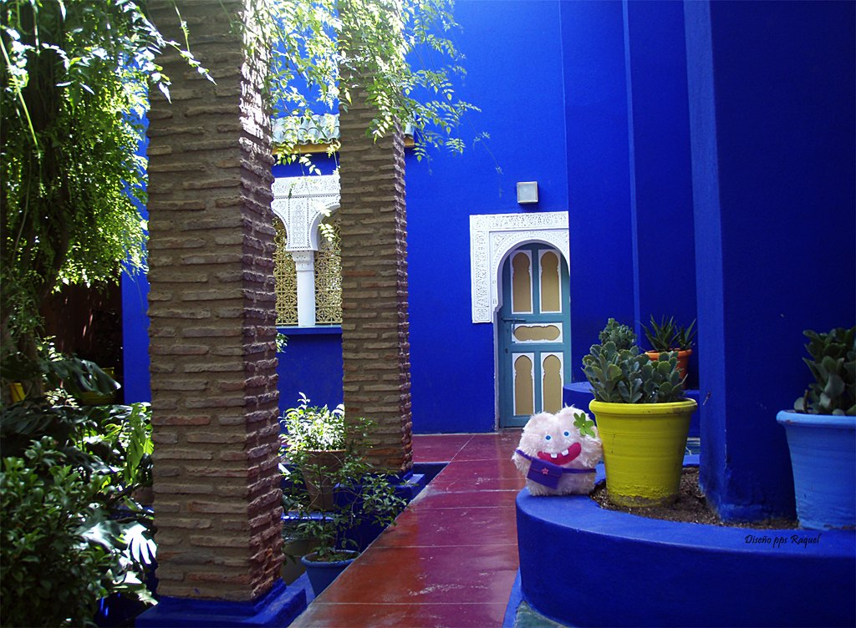

Slide 16
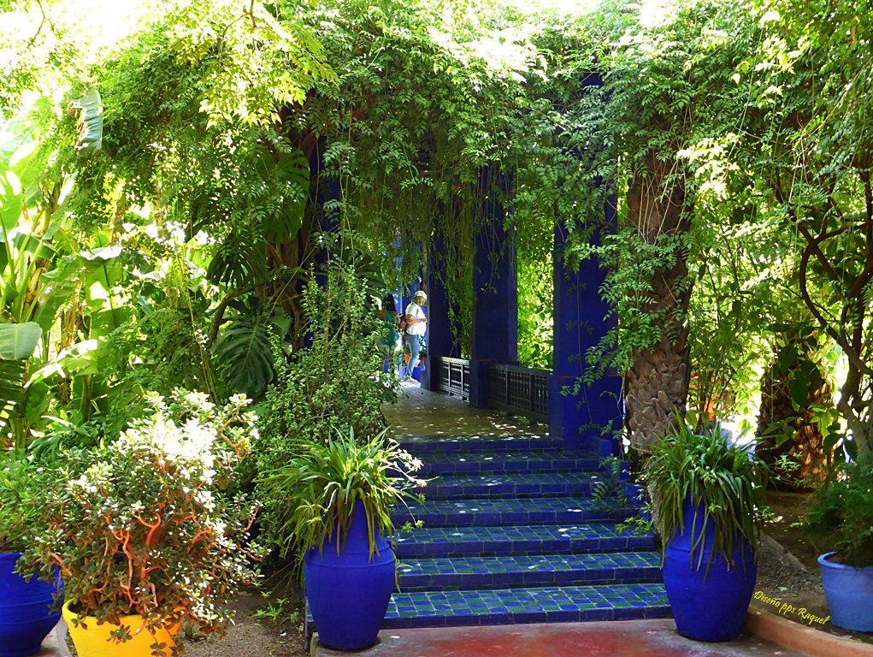

Slide 17
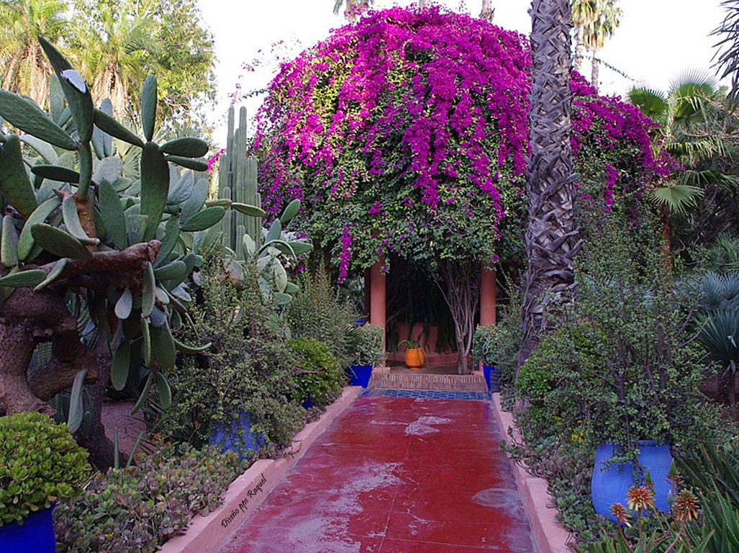

Slide 18
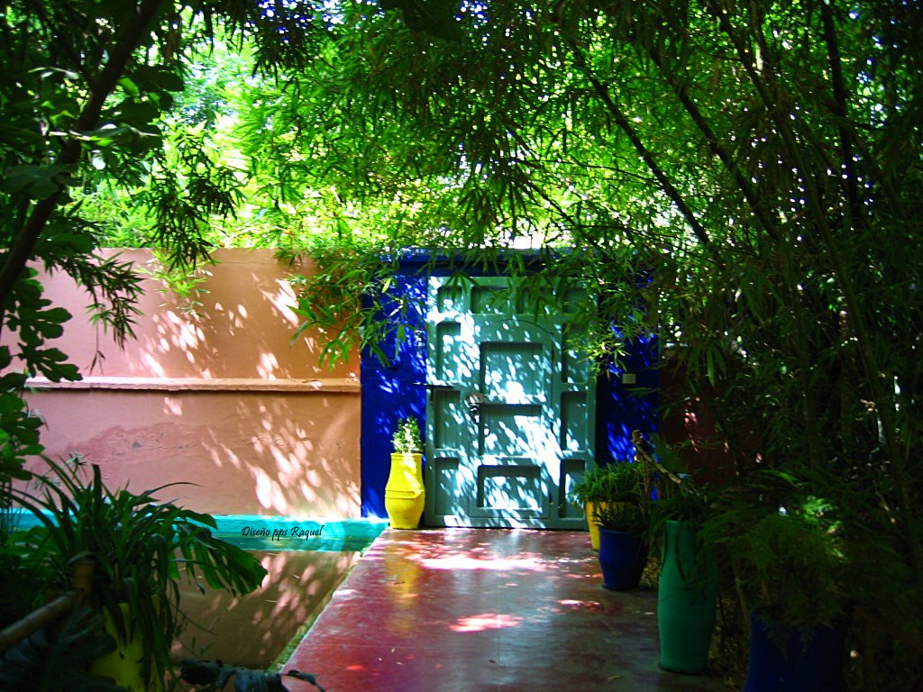

Slide 19
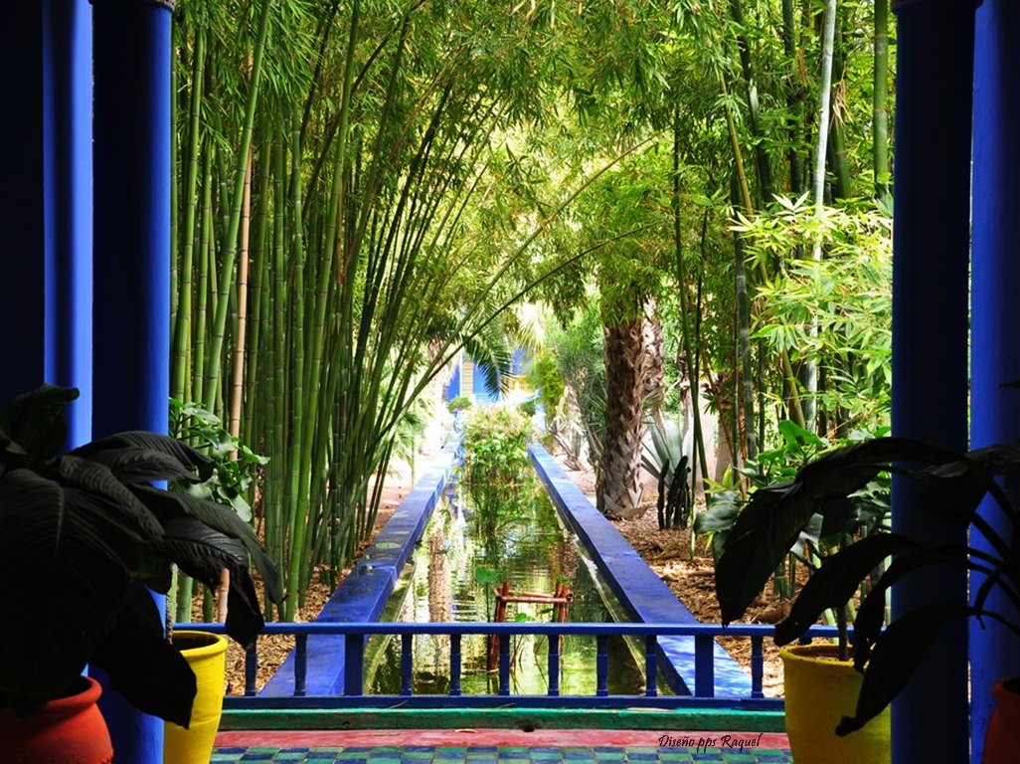

Slide 20
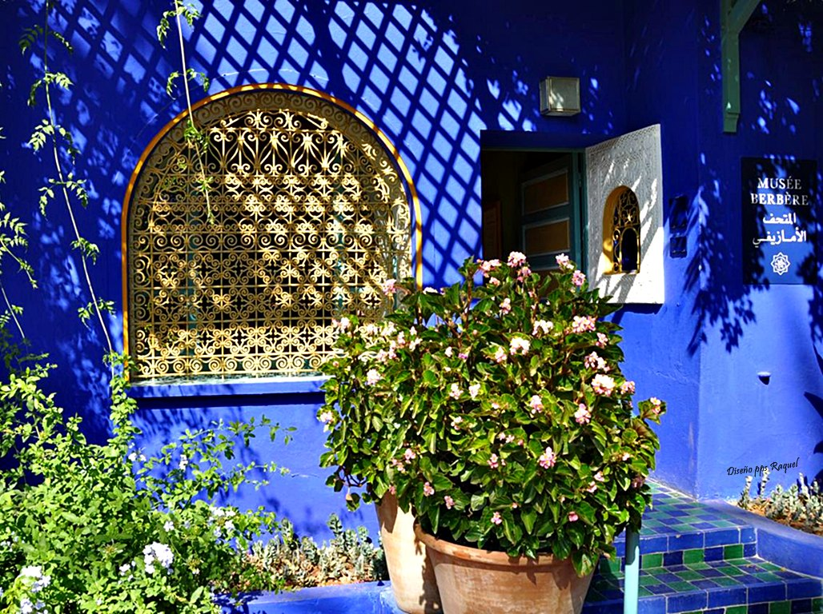

Slide 21
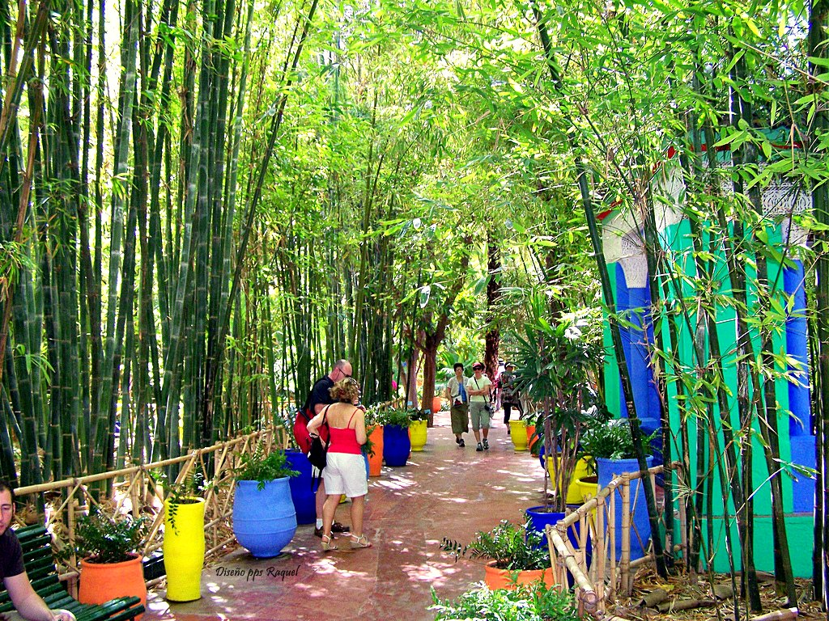

Slide 22
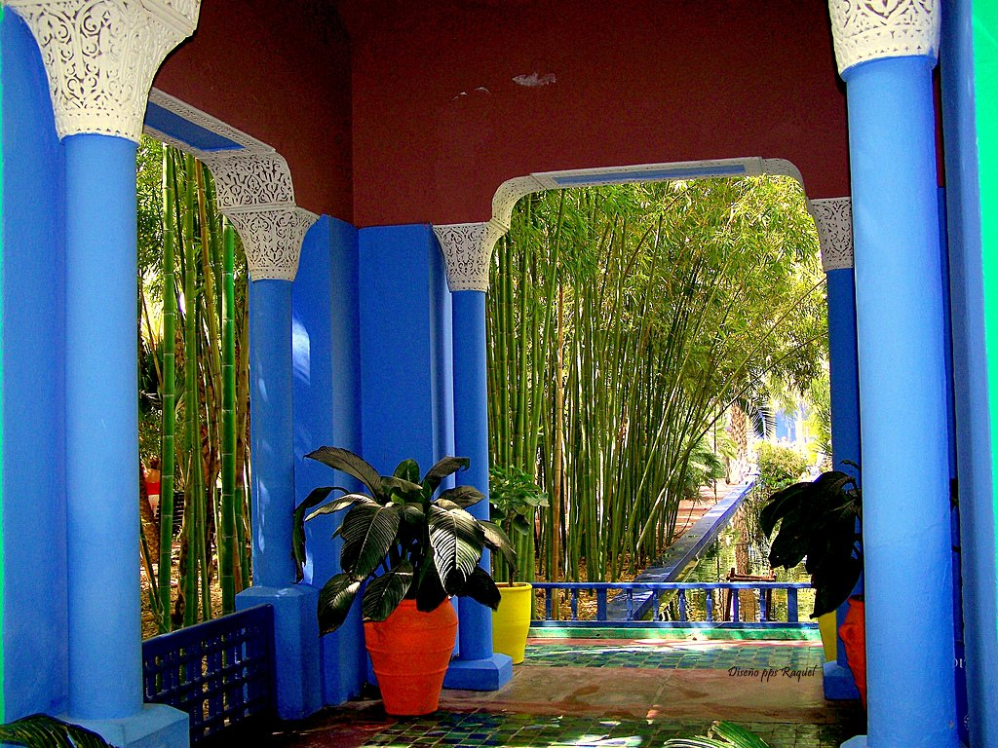

Slide 23
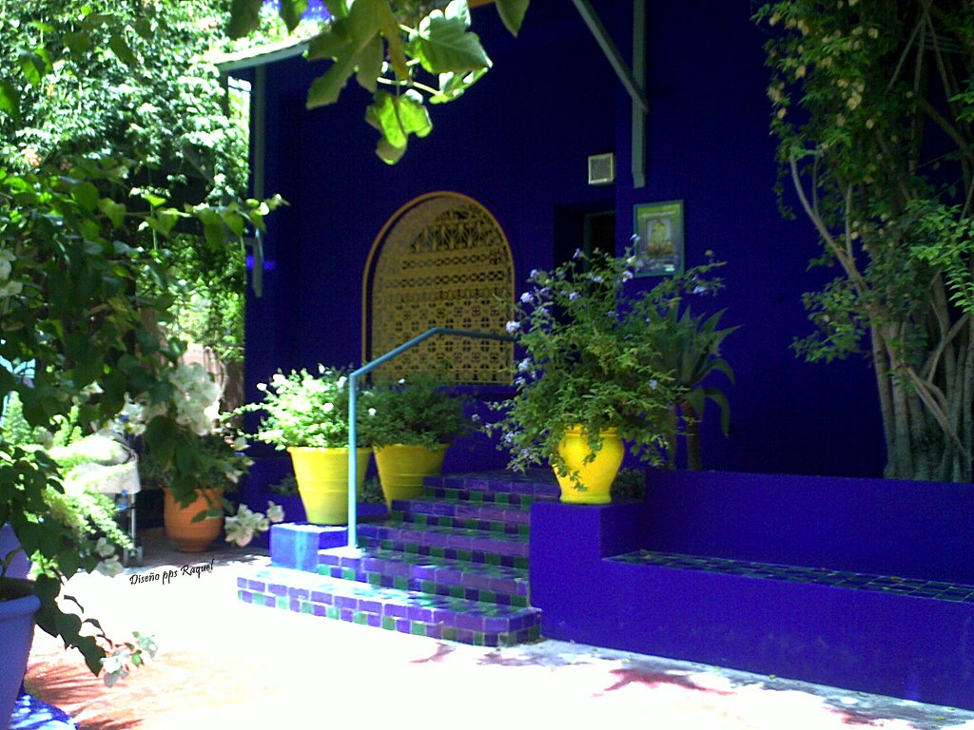

Slide 24
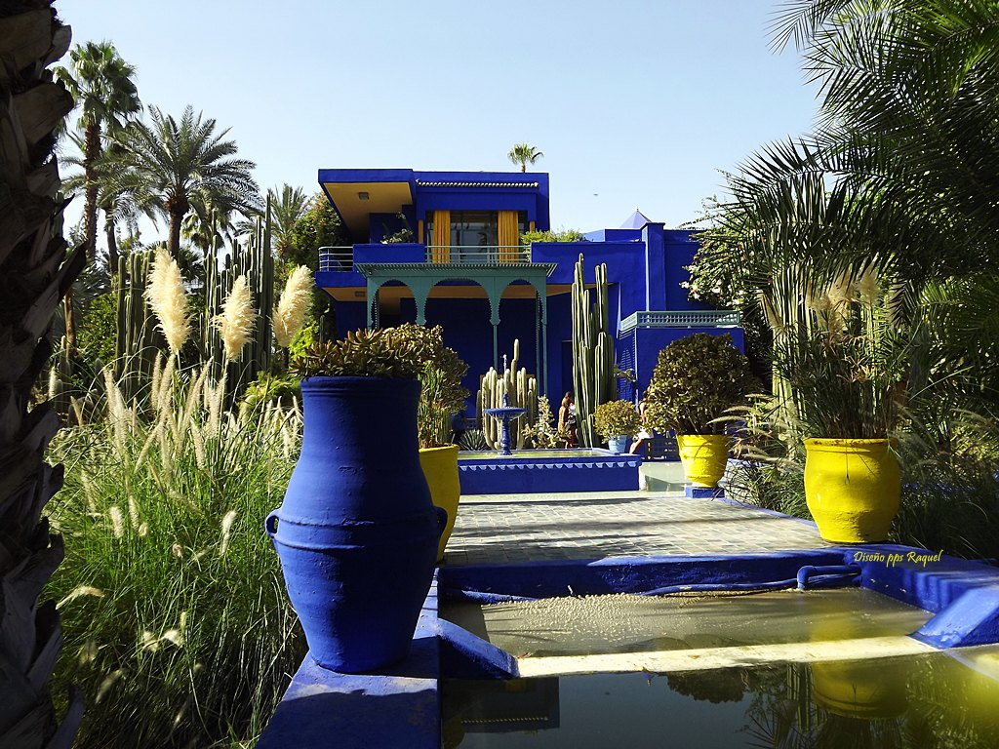

Slide 25
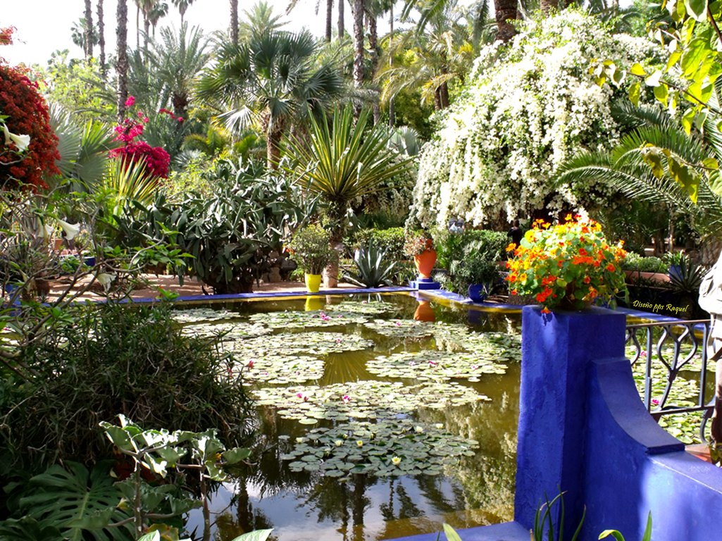

Slide 26
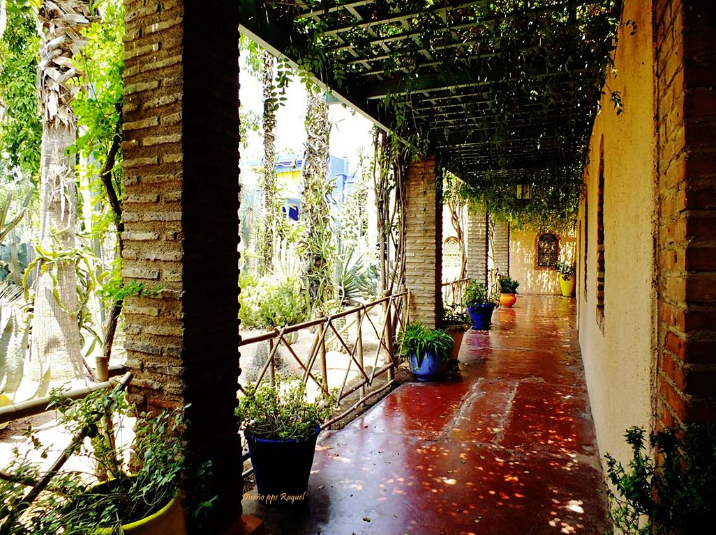

Slide 27
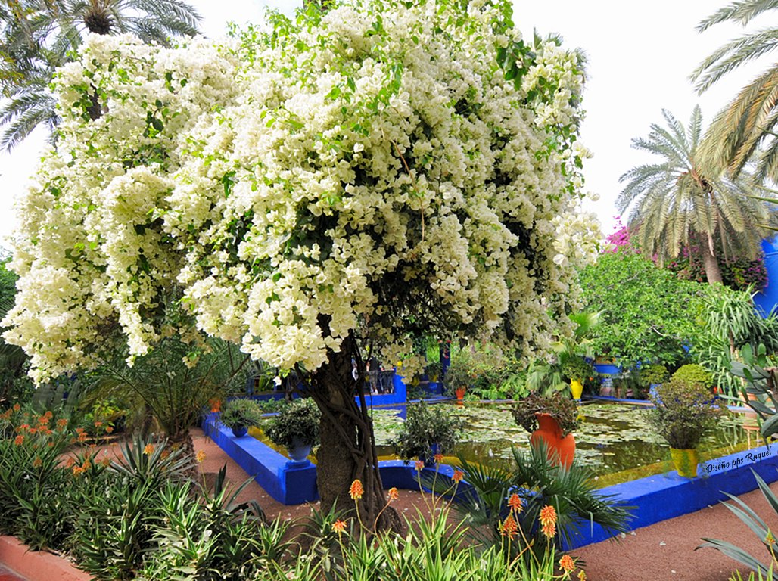

Slide 28
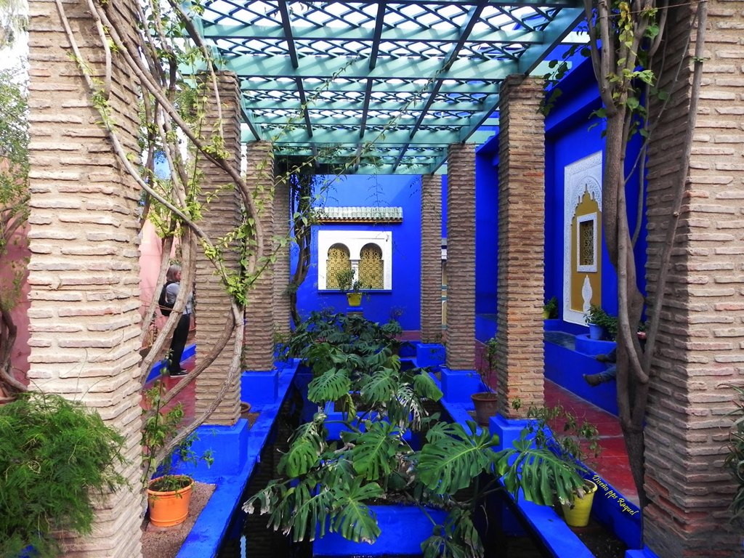

Slide 29
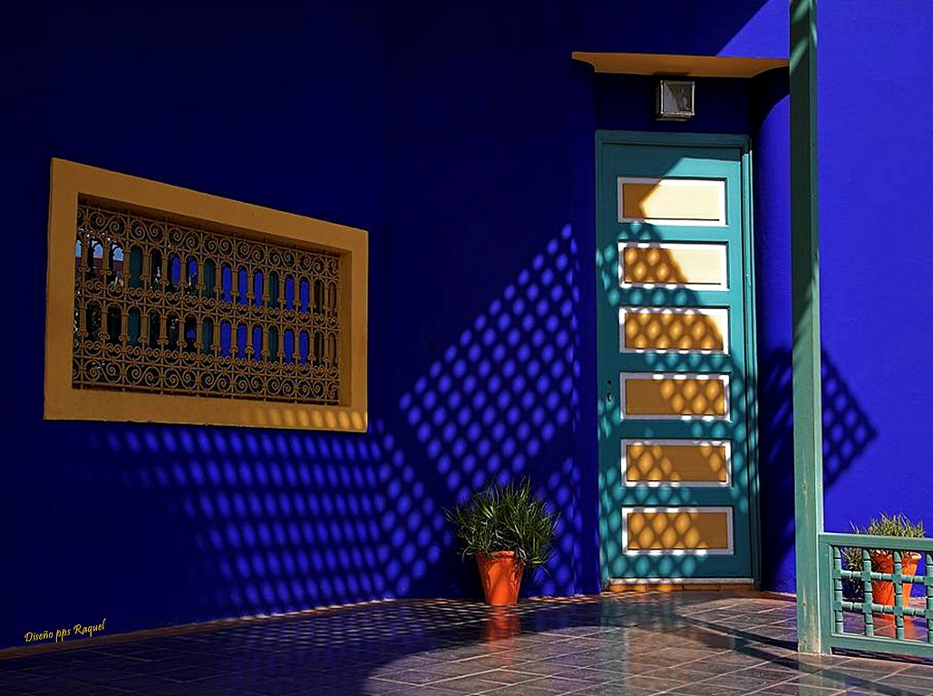

Slide 30
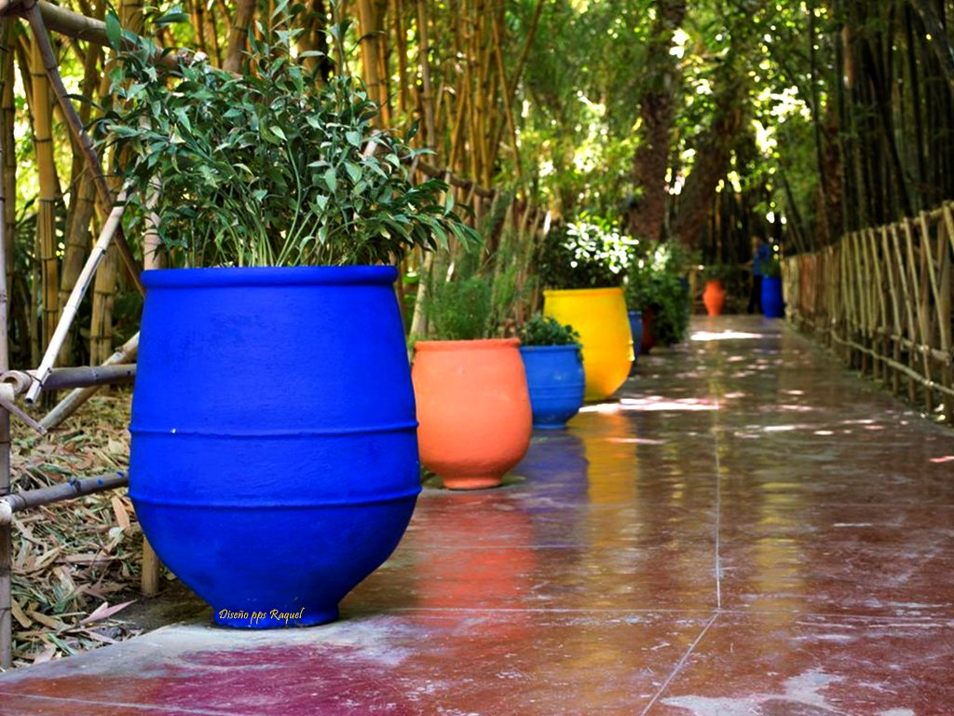

Slide 31


Slide 32
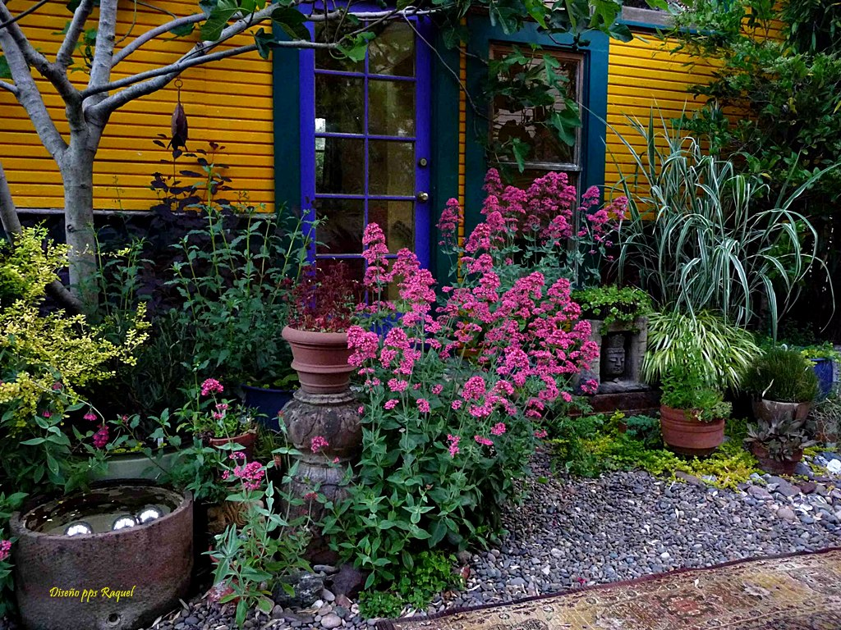

Slide 33
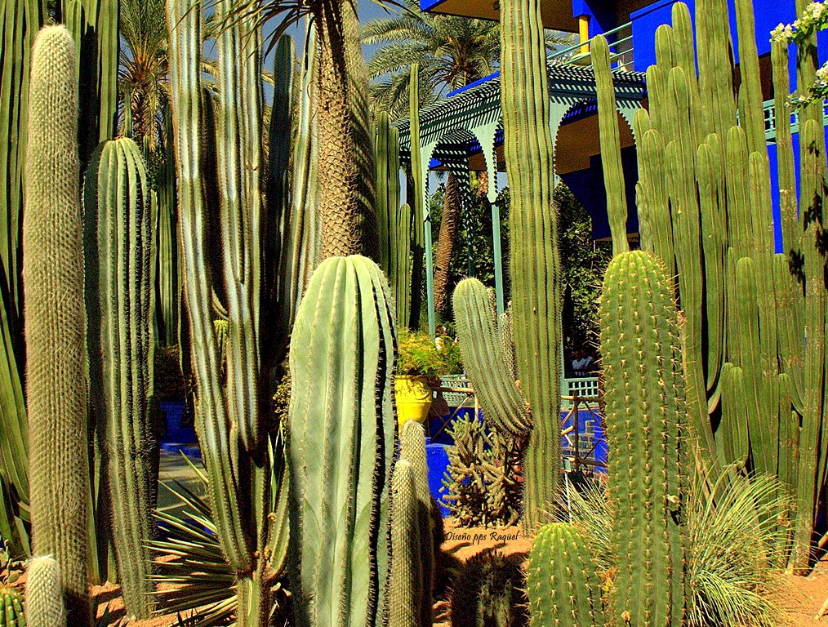

Slide 34
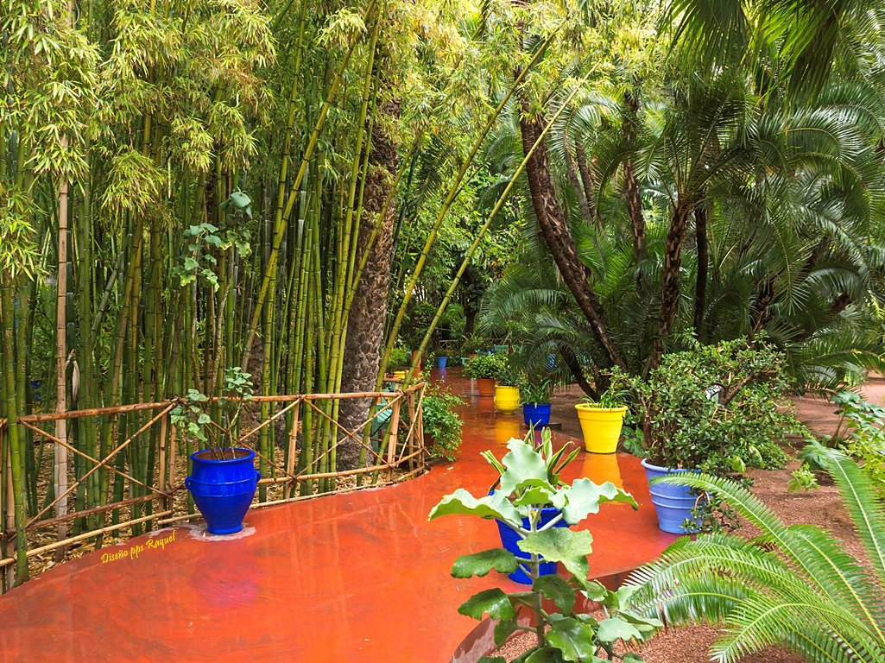

Slide 35
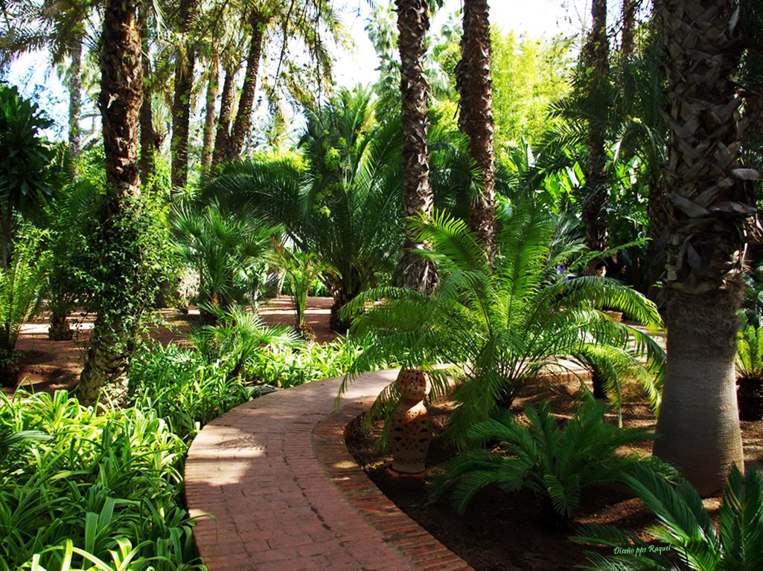

Slide 36
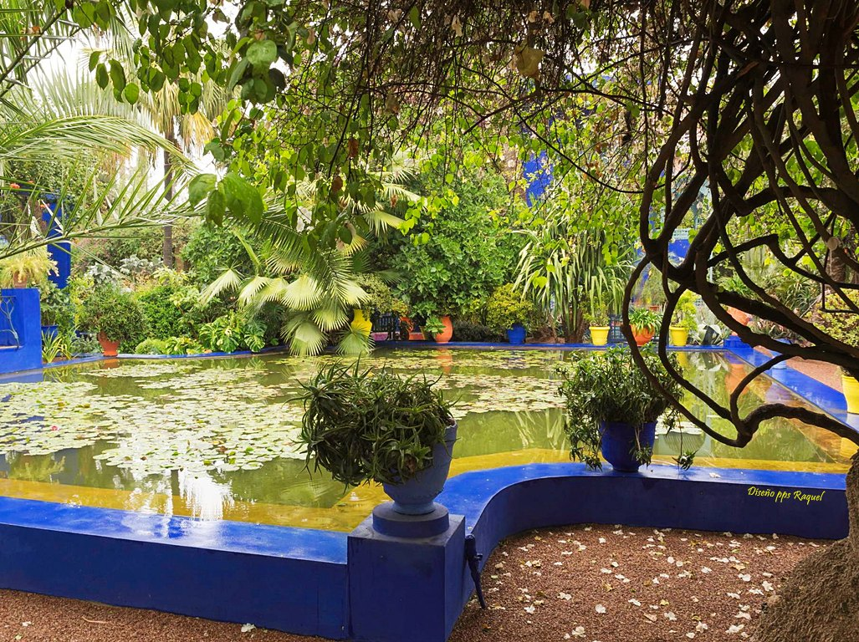

Slide 37
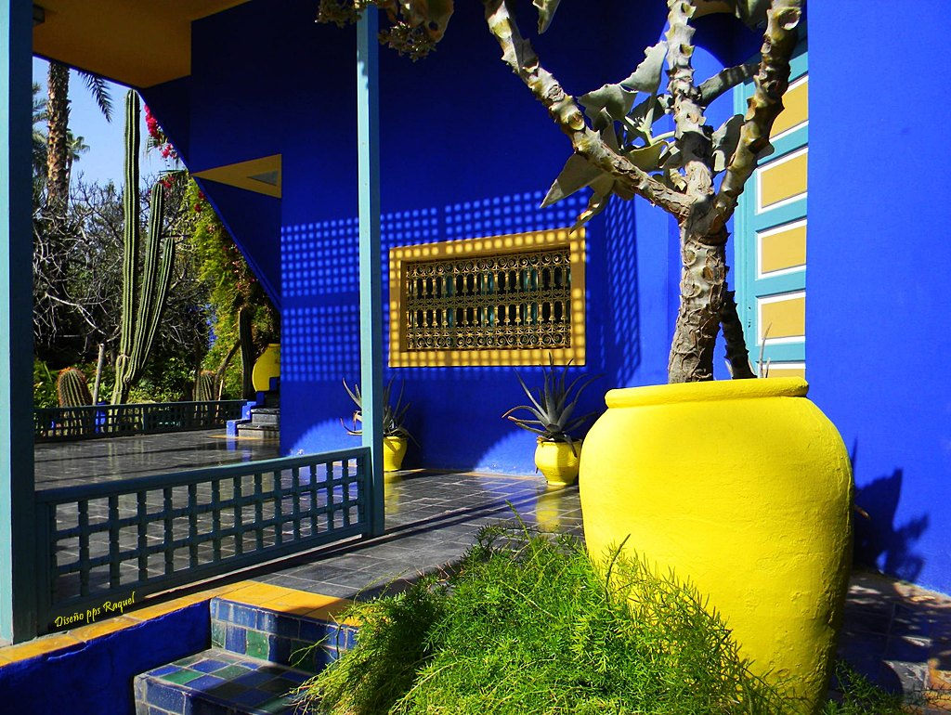

Slide 38
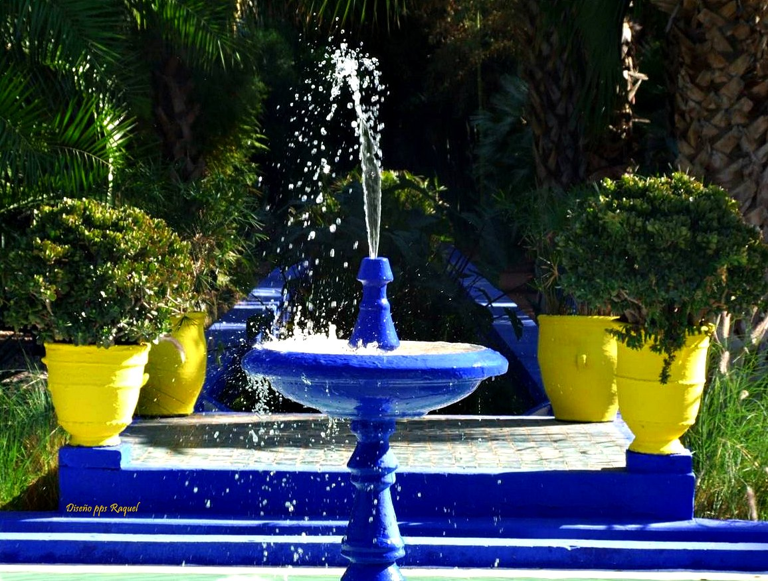

Slide 39
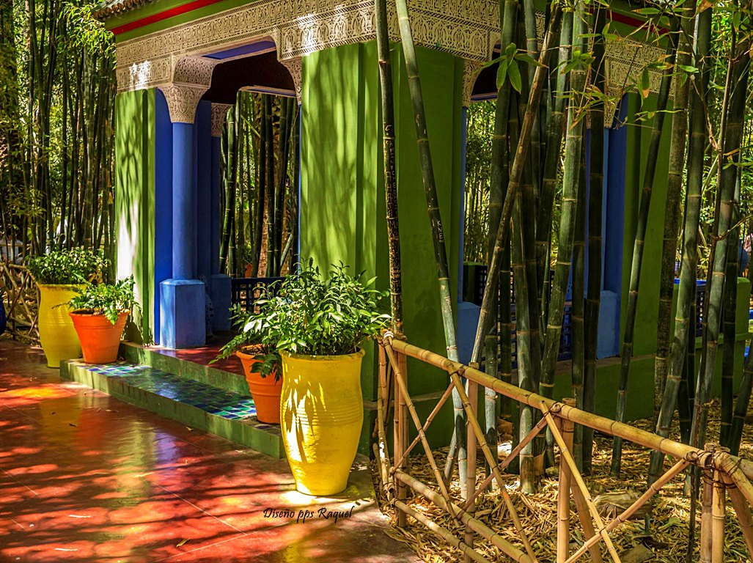

Slide 40
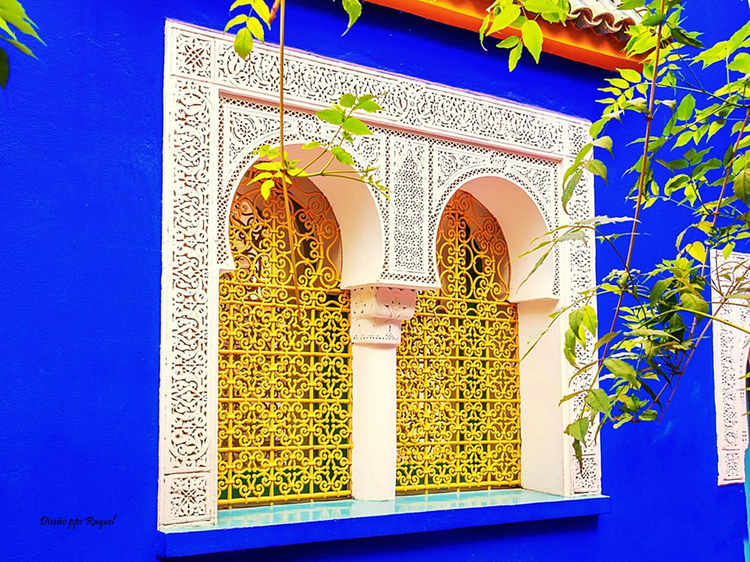

Slide 41
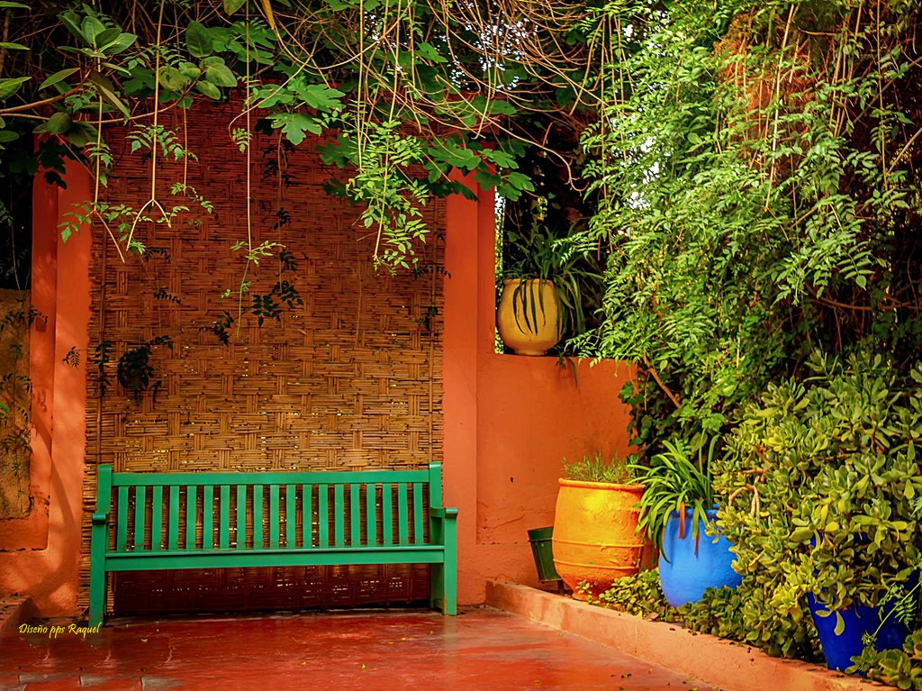

Slide 42
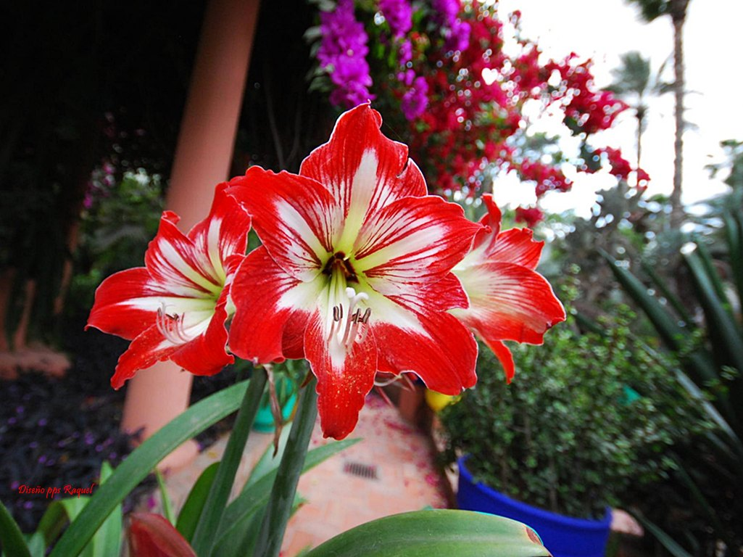

Slide 43
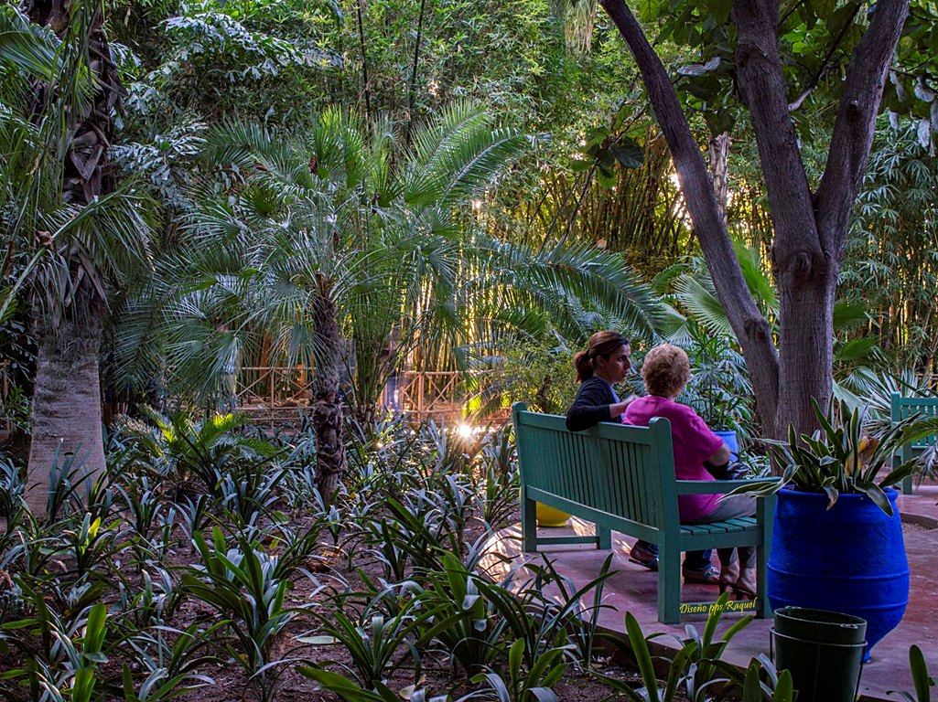

Slide 44
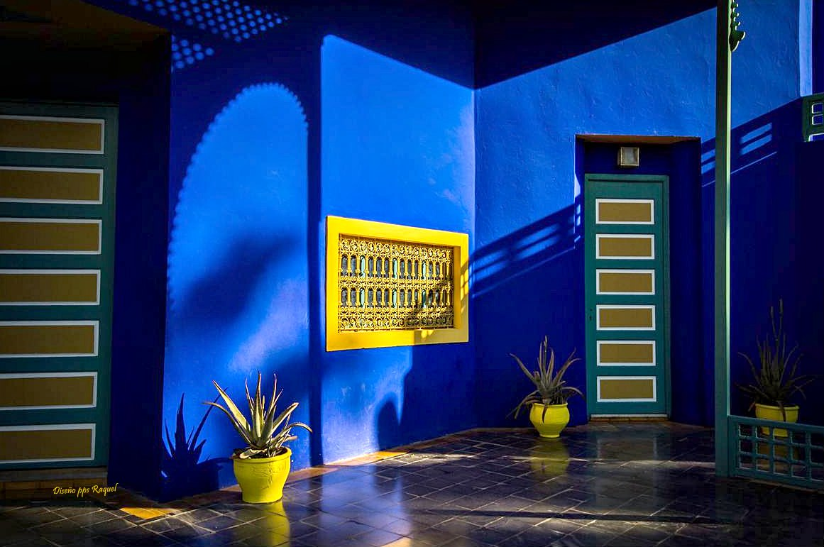

Slide 45
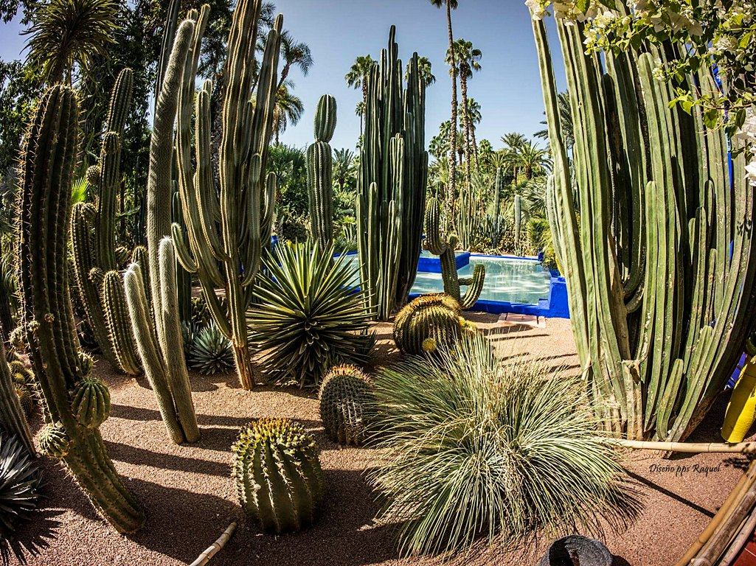

Slide 46
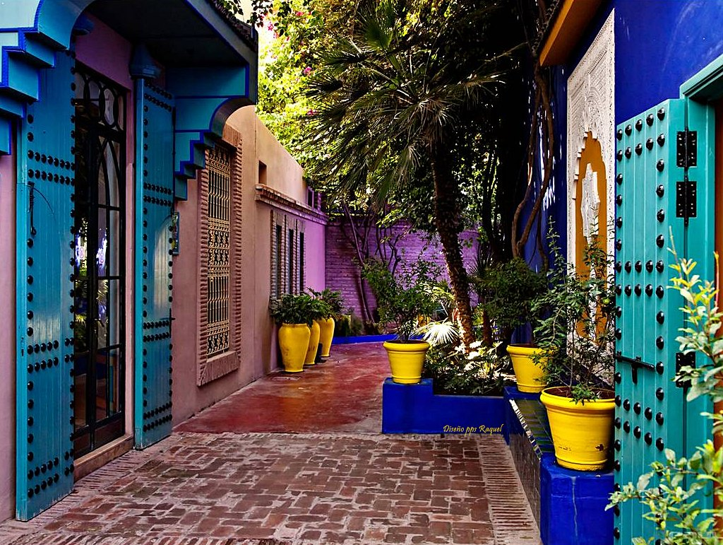

Slide 47
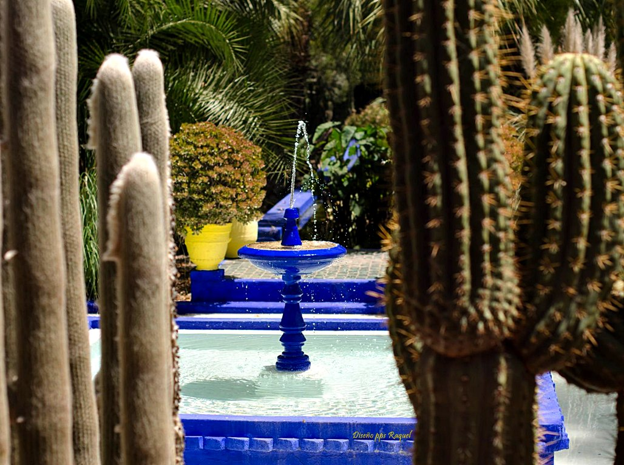

Slide 48
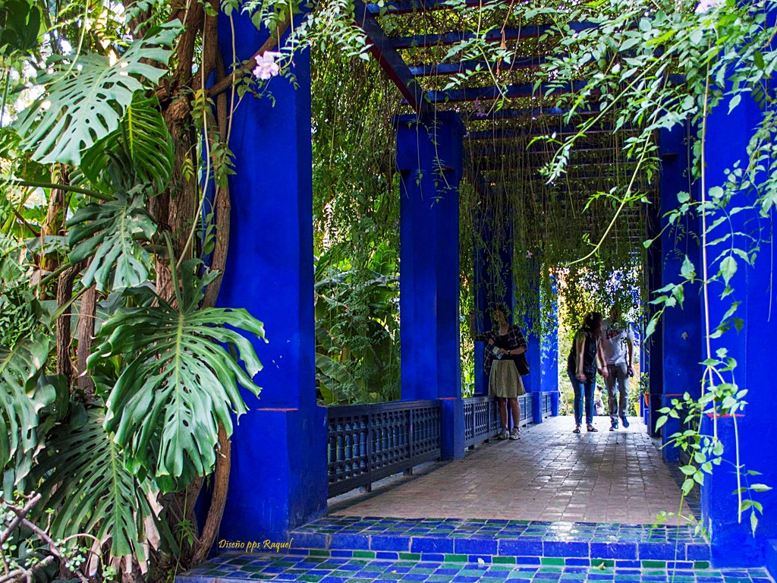

Slide 49
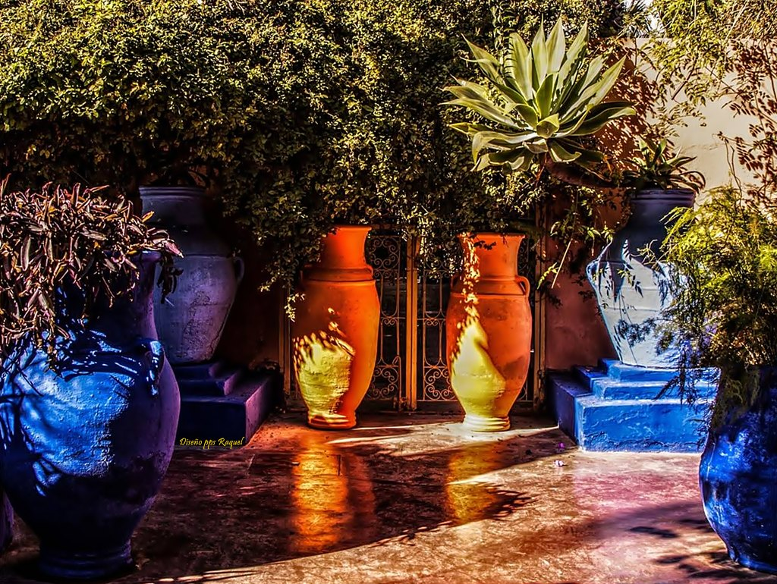

Slide 50
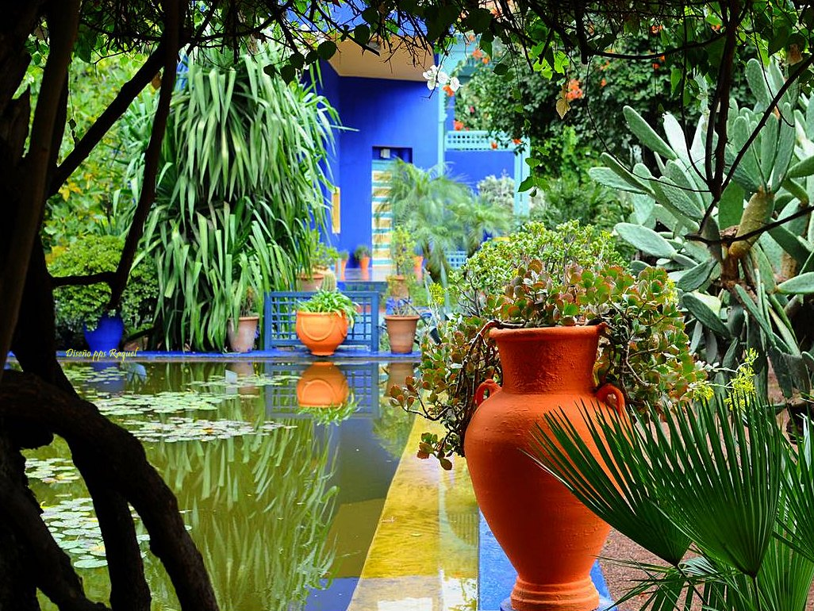

Slide 51
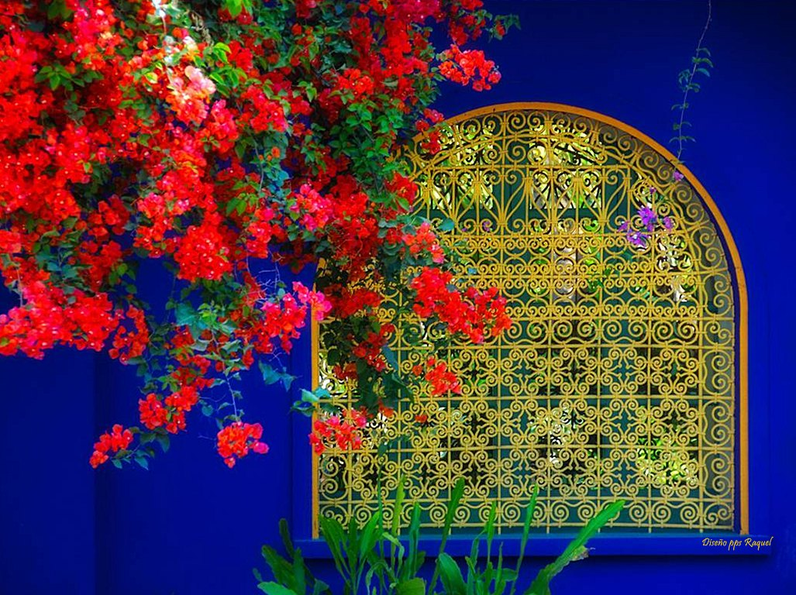

Slide 52
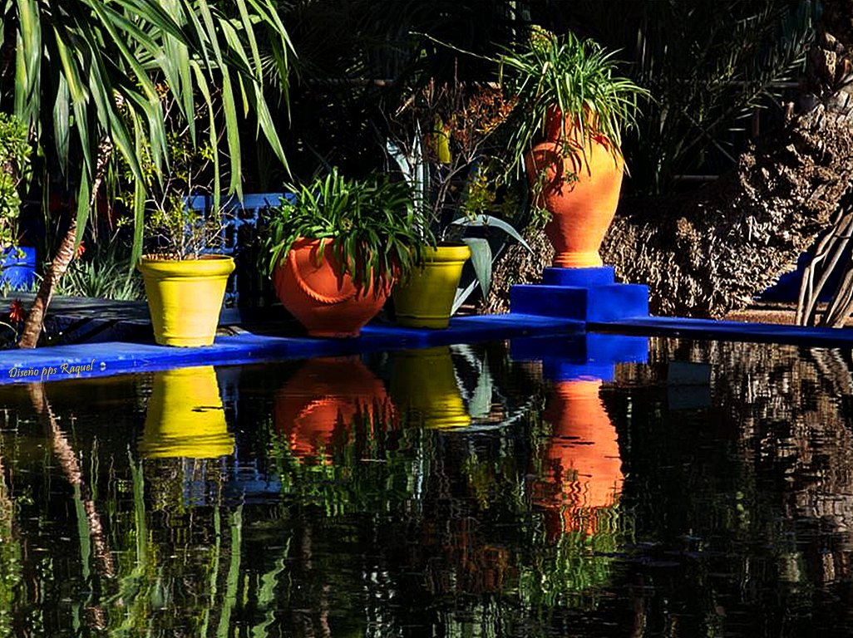

Slide 53
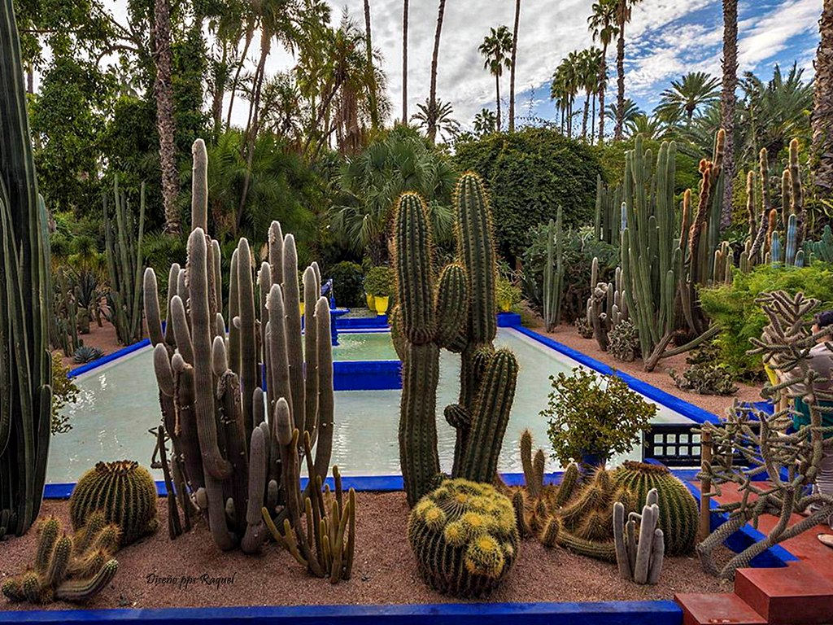

Slide 54


Slide 55


Slide 56


Slide 57


Slide 58



Slide 59




Accede a la sección que desees desde aquí:
PPS Exclusivos
Dedicatorias | Fechas Especiales | Graciosos | Historia y arte | Lugares | Musicales
Naturaleza y Ciencias | Política | Reflexión | Religiosos | Románticos | Salud
Si deseas recibir pps periódicamente en tu correo electrónico subscríbete aquí:

